Slide 1
低频模拟电路
主讲人：陈晓璇
西北大学 信息科学与技术学院

Slide 2
目录
课程绪论
课程基本信息
课程简介
课程考核方法
课程内容梳理

Slide 3
课程基本信息
课程基本信息
课程名称：低频模拟电路
英文名称：Low Frequency Analog Circuits
课程性质：学科平台课
学时/学分：54 / 3
所属教学团队：模拟电子技术教学团队
教学团队负责人：张万绪
先修课程：电路分析
后修课程：数字逻辑电路、高频电路
Notes:
“模拟电子技术”是高校电子与电气信息类专业重要的专业基础课，也是本院后续电子技术相关课程基础，如通信电子线路、数字电子技术、微机原理与接口技术等 。
微机原理接口、单片机、嵌入式系统
电路分析与电子技术区别：
✓ 电路分析：以分析电路中的电磁现象，研究电路的基本规律和电路的分析方法的基本理论；是电子科学技术的重要理论基础之一。
✓ 电子技术：研究电子器件和电子系统的分析、设计及制造的工程实用技术。

Slide 4
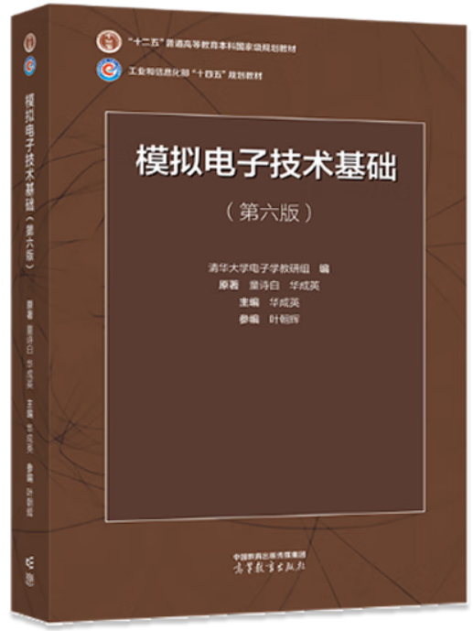
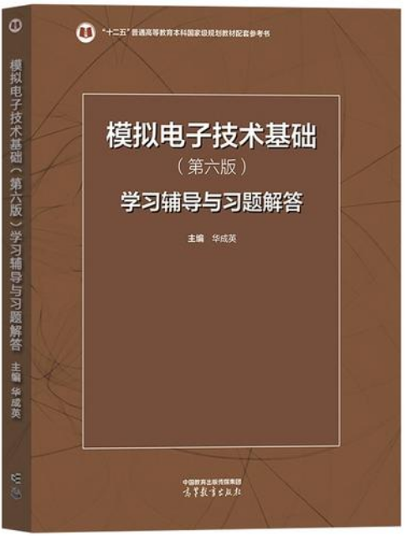
课程基本信息
教材：
模拟电子技术基础（第六版）
清华大学电子学教研组 编
原著 童诗白 华成英
主编 华成英
参编 叶朝辉
高等教育出版社

Slide 5
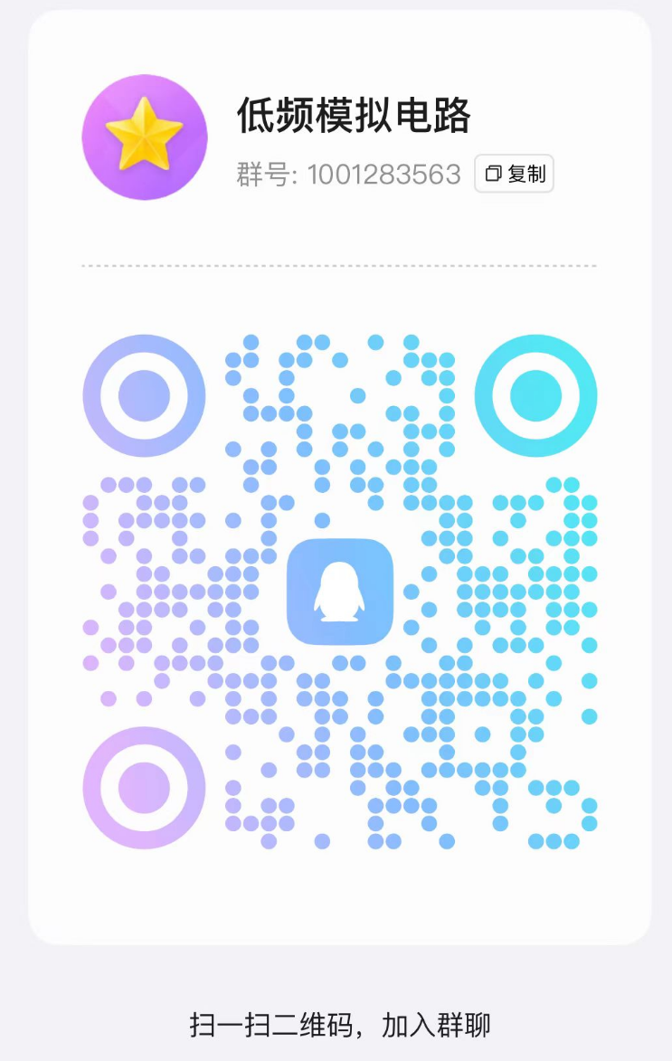
课程基本信息
课程教学方法：
课堂讲授、课程作业、课外自学
加入课程群：
课程 QQ 群：1001283563

Slide 6
目录
课程绪论
课程基本信息
课程简介
课程考核方法
课程内容梳理

Slide 7
课程简介
课程简介
低频模拟电路
电路（电子线路）是由电子元器件组成并完成一定功能。
电路是为了对信号进行传输、处理或用来产生某些信号。
电路按照其处理信号的不同，可划分为模拟电路和数字电路。

Slide 8
课程简介
模拟电路：对模拟信号进行处理的电路。
模拟信号是由传感器将自然界的物理量如温度、压力，以及电话、无线电和电视广播中的声音，其幅值在时间上是连续信号。
模拟电路处理的标准模拟信号为正弦信号。
模拟电路的性能是以处理不同频率、不同幅度正弦信号为标准。

Slide 9
课程简介
数字电路：对数字信号进行处理的电路。
自然界存在许多物理量，它们在时间和数值上均是离散的，也就是说，它们的变化在时间上是不连续的，总是发生在一系列离散的瞬间。同时，它们的数值大小和每次的增减变化都是某一最小数量单位的整数倍，这类物理量称为数字量，用来表示数字量电信号称为数字信号。如生产线上零件的计量、文章的字数等。
数字电路常用的脉冲信号。

Slide 10
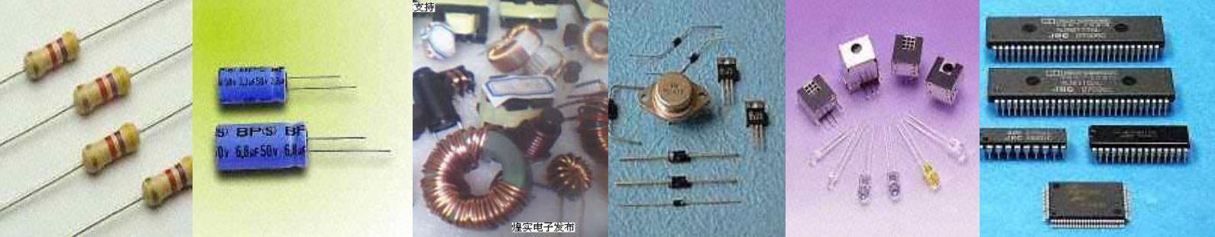
电子元器件(device)：组成电路的基本物理单元。
无源器件(passive devices) ：特性与外加电源无关的电子器件，如电阻、电感、电容。
有源器件(active devices) ：特性与外加电源有关的电子器件。如二极管、三极管、场效应管等，其特性与外接电源有关，电气特性具有非线性特征 。
Notes:
在低频电路中，元器件的尺寸相对于信号的波长而言可以忽略(通常小于波长的1/10)，这种情况下的电路被称为节点（Lump)电路，此时可以采用常规的电压、电流定律来进行电路计算。
但是在高频／微波电路中，由于波长较短，组件的尺寸就无法再被视为一个节点，某一瞬间组件上所分布的电压、电流会不一致。因此基本的电路照论不再适用，而必须采用电磁场理论中的反射及传输模式来分析电路。元器件内部电磁波的进行波与反射波的干涉使电压和电流失去了一致性，电压电流比为稳定状态的固有特性也不再适用，取而代之的是“分布参数”的特性阻抗观念，此时的电路以电磁波传送与反射为基础要素，即反射系数、衰减系数、传送的延迟时间。
低频时候，一般采用集总参数电路
高频时候，适宜采用分布参数电路
作者：AWhaleFall
链接：https://www.jianshu.com/p/7c151a02e96a
来源：简书
著作权归作者所有。商业转载请联系作者获得授权，非商业转载请注明出处。

Slide 11
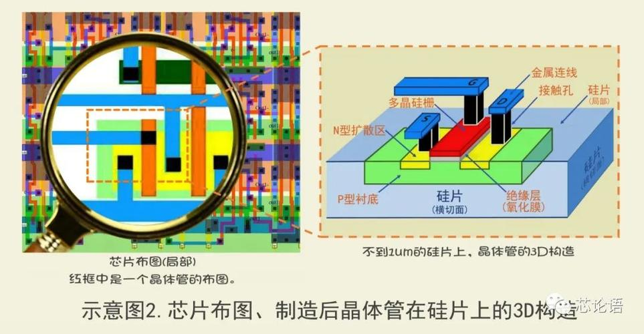
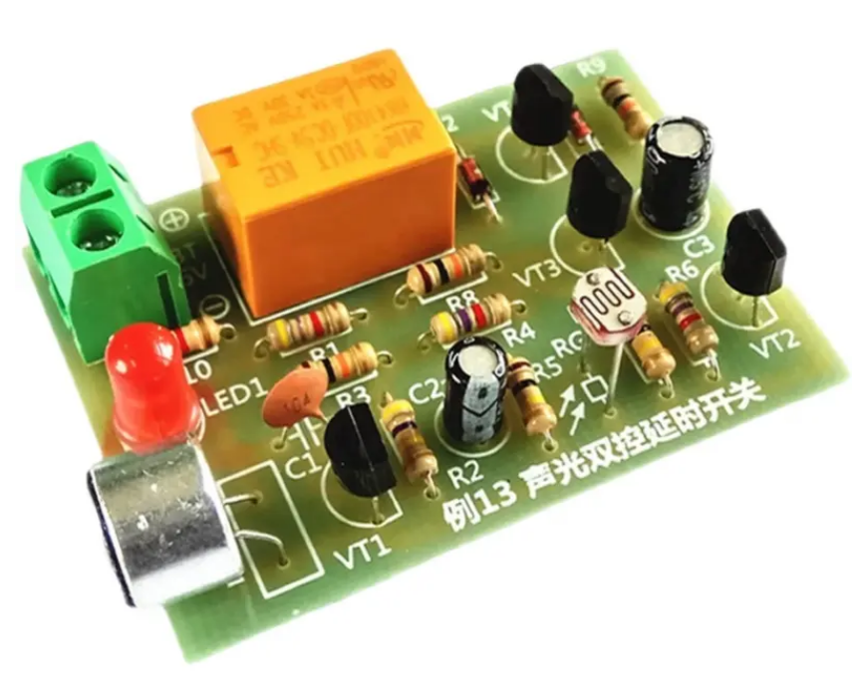
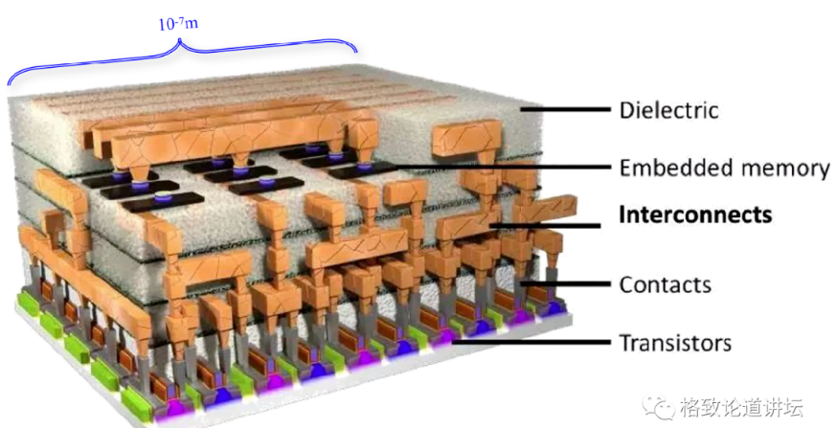
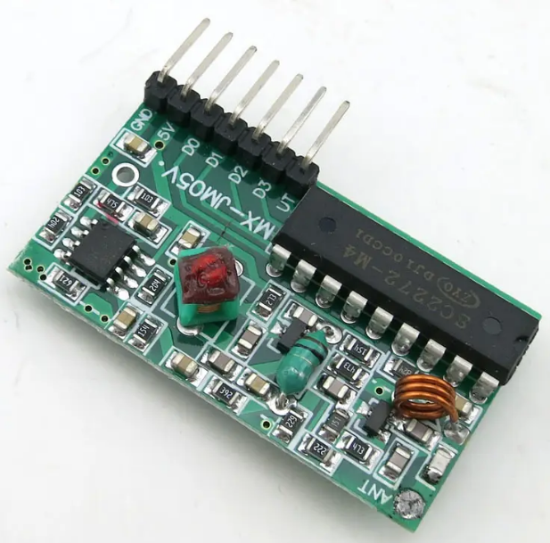
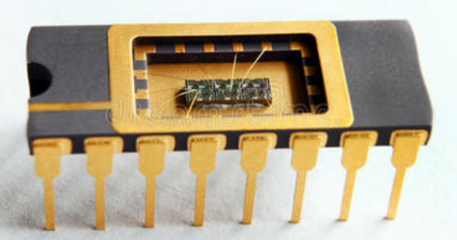
课程简介
分立元件电路：由晶体管和其它元器件组成的电路。
集成电路：在小块硅片上，制成多个晶体管、电阻和电容等元器件，并将它们连接成能够完成一定功能的电路。
Notes:
电路板上的VT元件代表三极管或场效应管
图片来源
2272-m4模块遥控 四键遥控器配接收板 固定码 焊码...
detail.1688.com/offer/559336849488.html

Slide 12
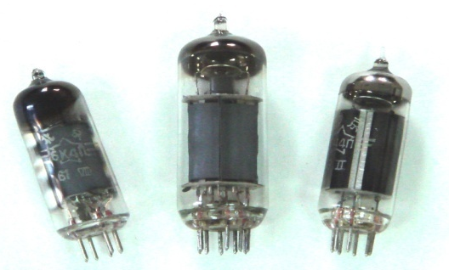
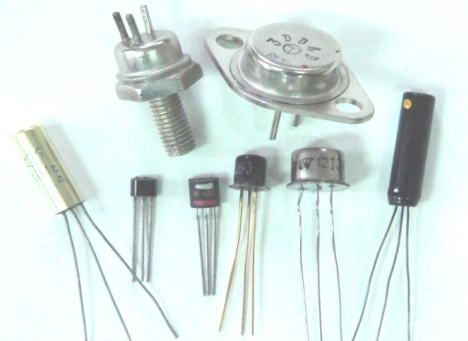
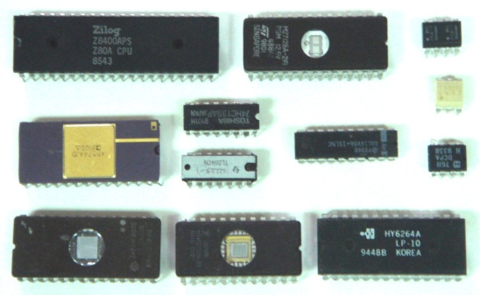
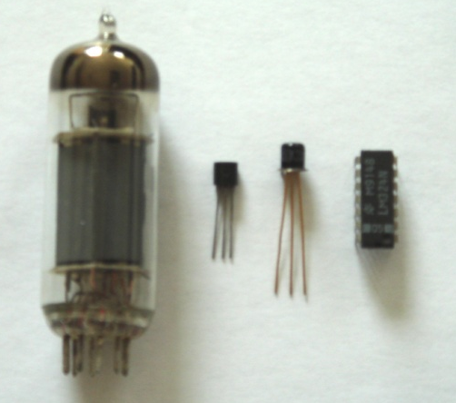
课程简介
电子技术发展历史简述
电子技术的发展很大程度上反映在元器件的发展上。 从电子管→半导体管→集成电路
1904年
电子管问世
1947年
晶体管诞生
1958年集成电路研制成功
电子管、晶体管、集成电路比较
Notes:
电子管，是一种最早期的电信号放大器件。被封闭在玻璃容器（一般为玻璃管）中的阴极电子发射部分、控制栅极、加速栅极、阳极（屏极）引线被焊在管基上。利用电场对真空中的控制栅极注入电子调制信号，并在阳极获得对信号放大或反馈振荡后的不同参数信号数据。早期应用于电视机、收音机扩音机等电子产品中，后来逐渐被半导体材料制作的放大器和集成电路取代，但在一些高保真的音响器材中，仍然使用低噪声、稳定系数高的电子管作为音频功率放大器件（香港人称使用电子管功率放大器为“胆机”）。

Slide 13
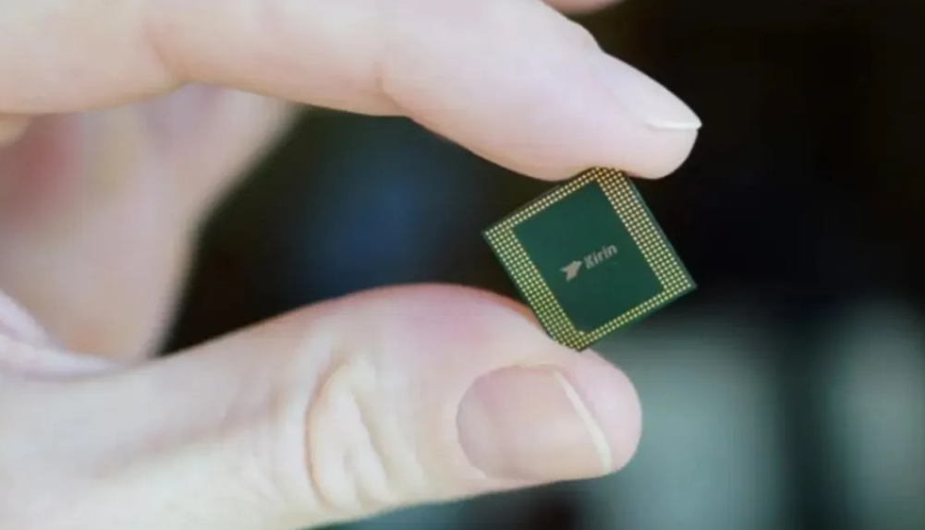
课程简介
半导体元器件的发展
1947年 贝尔实验室制成第一只晶体管
1958年 集成电路
1969年 大规模集成电路
1975年 超大规模集成电路
第一片集成电路只有 4 个晶体管，
1997年一片集成电路中有 40 亿个晶体管，
2023年达到 1000 亿个。
Notes:
第一片集成电路只有4个晶体管，而1997年一片集成电路中有40亿个晶体管，2023年达到1000亿个。集成电路的发展使电子技术装置的面貌发生了根本变化。在功能、速率、耗电、体积、成本和可靠性诸方面都取得了惊人的成就。这是一次意义深远的技术革命。电子科学技术的发展进入了“微电子学”时代。
dielectric 电介质；绝缘体
特大规模集成电路(Ultra Large-Scale Integration：ULSI)
巨大规模集成电路（Giga Scale Integration：GSI）

Slide 14
课程简介
课程目标
通过本课程教学，使学生具备以下知识和能力：
目标1：能够掌握低频模拟电路的基本概念、基本理论及电路模型。
目标2：能够应用模拟电路理论与模型对各种放大电路进行分析与计算，并能进行信号放大与调理电路的设计与实现，提升学生分析问题和解决问题的能力，培养学生解决复杂工程问题的思想方法及创新意识。
Notes:
课程目的
◆ 掌握模拟电子技术的基本概念、基本电路、基本
分析方法、基本实验技能。
◆ 具有能够继续深入学习和接受电子技术新发展的
能力，以及将所学电子技术知识用于本专业的能
力。

Slide 15
课程简介
课程内容简述
一、介绍两种新的电子元器件：二极管和三极管，其构成、
器件内载流子的运动规律、伏安特性及性能参数。
二、介绍由三极管(晶体管)为核心组成的电路（放大电路），
其组成、电路的工作原理、电路的性能指标。
三、介绍集成运算电路的应用，信号的发生、处理等电路。

Slide 16
课程简介
基本要求
会看：模拟电子电路的定性分析
会算：模拟电子电路定量计算、功能电路设计与计算
会选：电路形式、器件、参数
会调：测试方法、仪器选用、EDA （实验课学习内容）
电子设计自动化（英语：Electronic design automation，缩写：EDA）

Slide 17
课程简介
学习方法
发现问题及时找老师答疑，课后一定要复习，坚持独立完成作业。
在学习过程中，要注重建立工程的观念、系统的观念、实践的观念。
Notes:
注意“电路分析”课程知识点在本课程中的应用。
在实验过程中，注重利用现代电子电路计算机辅助工具（如Multisim等），对使用电子电路 进行分析、调试、观察。

Slide 18
目录
课程绪论
课程基本信息
课程简介
课程考核方法
课程内容梳理

Slide 19
课程考核方法
课程考核方法
平时成绩（20%）：平时表现 5%+书面作业 15%
期中成绩（20%）：第1 - 3章内容
期末成绩（60%）：所有内容

Slide 20
目录
课程绪论
课程基本信息
课程简介
课程考核方法
课程内容梳理

Slide 21
课程简介
本课程主要内容
本课程主要介绍晶体二极管、晶体三极管等半导体器件的工作原理、等效模型、特性和主要参数；介绍基本放大电路、多级放大电路、集成运算放大电路、波形发生电路、功率放大电路等电路的组成原理、性能特点及分析计算。
通过本课程的学习，学生能够掌握低频电子线路方面的基本理论、基本知识、基本模型和基本分析方法，具有分析和设计基本电路及实际应用电路的能力，有助于提升学生逻辑推理、分析问题和解决问题的能力，为学生学习后续课程、解决复杂工程问题奠定坚实的基础。

Slide 22
课程内容梳理
课程内容梳理
章节 | 学时
第零章 课程绪论 | 2
第一章 半导体器件基础 | 8
第二章 基本放大电路 | 8
第三章 集成运算放大电路 | 8
期中考试 | 2
第四章 负反馈放大电路 | 6
第五章 信号运算电路 | 4
第六章 信号处理电路 | 6
第七章 波形发生与变换电路 | 6
第八章 直流电源电路及课程总结 | 4

Slide 23
课程内容梳理
第一章 半导体器件基础（8学时）
教学内容：
（1）本征半导体、杂质半导体等半导体相关基础知识和基本概念；
（2）PN结的形成、工作原理、单向导电性、击穿特性和电容特性等基本知识；
（3）晶体二极管伏安特性、主要参数、简化模型及各种基本应用电路的分析和计算；
（4）双极型晶体三极管工作原理、伏安特性及主要参数，工作状态分析；
（5）场效应管的工作原理、输出特性和转移特性曲线及主要参数，工作状态分析。

Slide 24
课程内容梳理
第二章 基本放大电路（8学时）
教学内容：
（1）晶体管和场效应管放大电路的组成原理和直流偏置电路的分析及计算；
（2）基本放大电路的图解分析、非线性失真和动态范围等基本原理及基本概念；
（3）晶体管和场效应管的低频交流小信号微变模型电路；
（4）三种组态基本放大电路的特点及交流性能参数的计算。

Slide 25
课程内容梳理
第三章 集成运算放大电路（8学时）
教学内容：
（1）多级放大电路级间耦合方式及特点，主要性能指标的计算；
（2）集成运算放大电路的结构方框图及各部分电路的特点；
（3）差分放大电路的工作原理，直流工作点、主要性能指标的分析与计算；
（4）常用电流源电路的工作原理、分析及用途；
（5）功率放大电路的基本概念、分类、分析方法；功率放大电路的构成、工作原理、参数计算、交越失真产生的原因及克服方法；
（6）集成运放内部电路组成及分析，集成运放的主要性能指标。

Slide 26
课程内容梳理
第四章 负反馈放大电路（6学时）
教学内容：
（1）反馈的基本概念、基本框图和基本方程；
（2）负反馈放大电路的分类及反馈类型的判断方法，包括直/交流反馈，串/并联反馈，电压/电流反馈的分析、判断；
（3）负反馈对放大电路性能指标的影响，深度负反馈放大电路闭环放大倍数的估算。

Slide 27
课程内容梳理
第五章 信号运算电路（4学时）
教学内容：
（1）掌握理想运算放大器“虚短”、“虚断”和“虚地”概念；
（2）同/反相比例放大、同/反相相加、相减运算电路的分析和计算；
（3）积/微分、对数/指数运算电路的分析与计算；
（4）模拟乘法器的原理及应用。

Slide 28
课程内容梳理
第六章 信号处理电路（6学时）
教学内容：
（1）放大电路频率响应－幅频特性和相频特性的概念；
（2）RC无源低通电路和高通电路频率特性的描述方法，包括电压传输系数、幅频特性、相频特性表达式、对数幅频特性曲线；
（3）有源滤波电路的概念；
（4）一阶和二阶低通、高通电路传递函数、幅频特性及滤波参数的计算；
（5）带通、带阻和全通滤波电路的传递函数、幅频特性及滤波特性参数的计算。

Slide 29
课程内容梳理
第七章 波形发生与变换电路（6学时）
教学内容：
（1）正弦波振荡电路的组成和电路的振荡条件；
（2）RC及LC选频电路的频率特性；
（3）RC和LC正弦波振荡电路的构成及频率参数的计算；
（4）简单比较器、迟滞比较器的电路构成、传输特性及主要参数的分析与计算；
（5）方波、矩形波、三角波、锯齿波等非正弦波发生电路的构成、分析和计算；
（6）方波与三角波、正弦波与矩形波等波形变换电路的分析。

Slide 30
课程内容梳理
第八章 直流电源电路（3学时+1学时课程总结）
教学内容：
（1）直流电源电路的基本概念；
（2）半波和全波整流电路的构成、工作原理及分析计算；
（3）滤波电路的构成、工作原理及分析计算；
（4）稳压电路的构成、工作原理及分析计算。

